Slide 1
Strunatci
Mgr. Petra Křížková

Slide 2
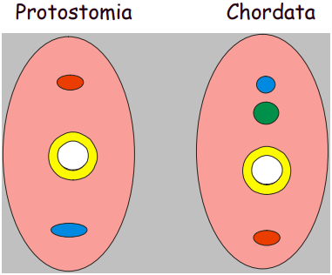
Kmen: Strunatci (Chordata)
Vnitřní kostra – základem struna hřbetní
Entodermálního původu
Trubicovitá nervová soustava na hřbetní straně
Mícha a mozek
Ektodermálního původu
Žaberní štěrbiny s dýchací funkcí
Cévní soustava uzavřená
Trávicí soustava trubicovitá
Pravý ocas

Slide 3
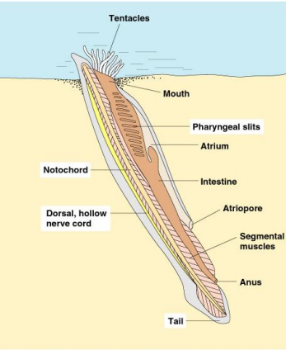
Bezlebeční (Cephalochordata)
Chorda v larválním stádiu i v dospělosti
Začíná již v předním konci hlavy
Kopinatec plžovitý
Mikrofágové
Mícha se smyslovými buňkami
Žeberní tepny se stažitelnými váčky
Gonochoristé
Neurula

Slide 4
Obratlovci (Vertebrata)
Aktivně pohybliví
Bilaterálně symetričtí
Struna hřbetní v ontogenezi potlačena
Svalnaté srdce – krvinky – hemoglobin
Ledviny
Mozek, mícha
Soustava žláz s vnitřní sekrecí
Smysly převážně na hlavě

Slide 5
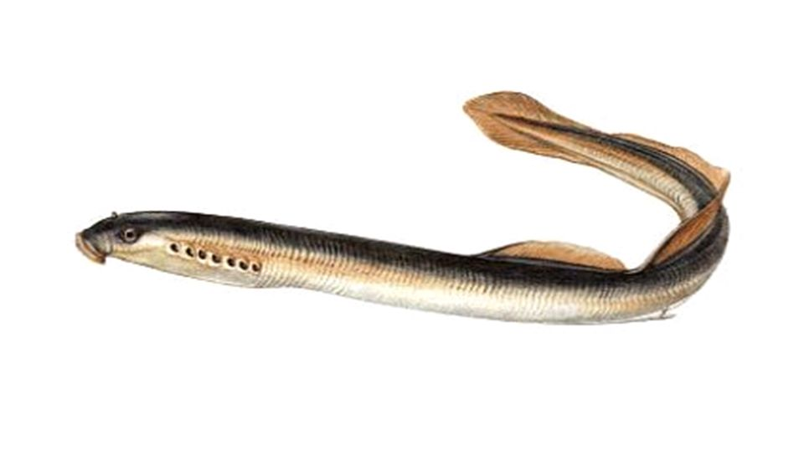
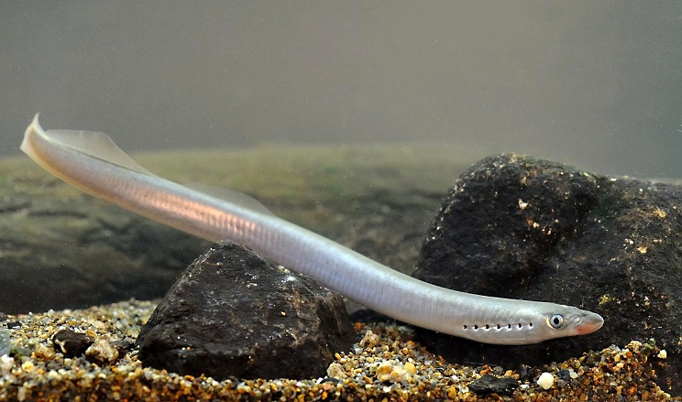
Třída: Mihule
Hadovité tělo s ploutevním lemem
Kostra chrupavčitá
Tření jednou za život
Larva minoha
Vyžadují čistou vodu
Dospělci parazitičtí nebo potravu nepřijímají
Mihule říční
Mihule potoční (ohrožený druh)

Slide 6
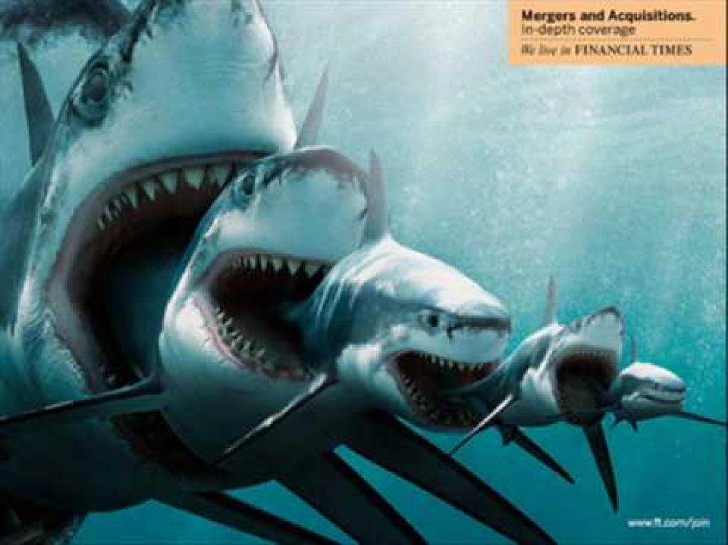
Třída: Paryby (Chondrichthyes)
Vnitřní kostra chrupavčitá
Většinou draví
Rostrum
Několik řad zubů přeměnou plakoidních šupin
Ohrožené druhy komerčním lovem
Žraloci a Rejnoci – dlouhověcí, rozvinuté nevizuální smysly
Chiméry – mořské dno

Slide 7
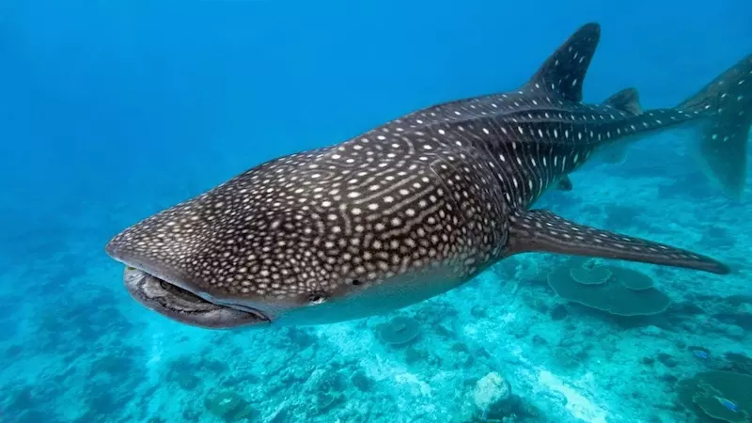
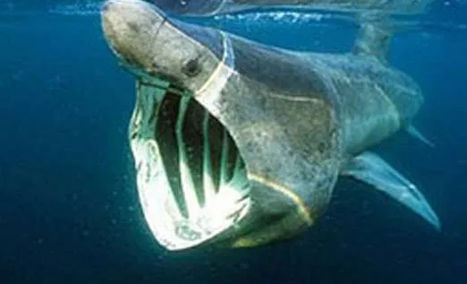
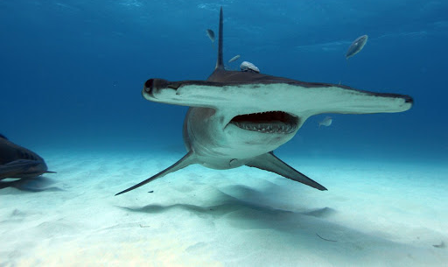
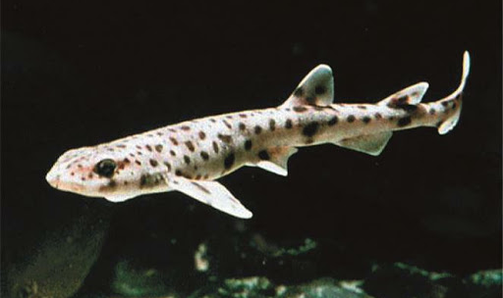
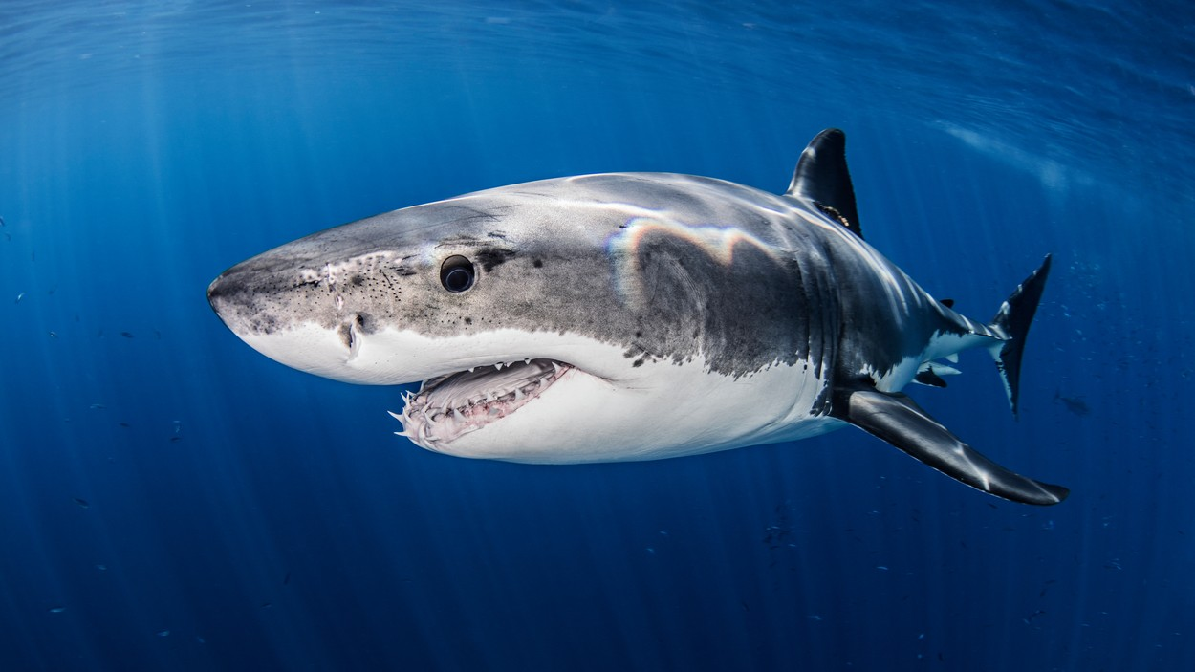
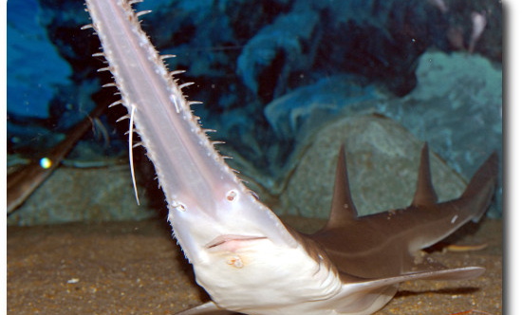
Řád: Žraloci
Dorůstající plakoidní zuby
Kosodélníkovité šupiny vrostlé do škáry
Játra hydrostatickým orgánem
Dýchání zajištěno pohybem
Vnímání elektrických podnětů
Máčka skvrnitá (evropské břehy)
Žralok kladivoun
Žralok bílý
Žralok veliký (planktonofág)
Pilonos japonský
Žralok obrovský (ohrožený)

Slide 8
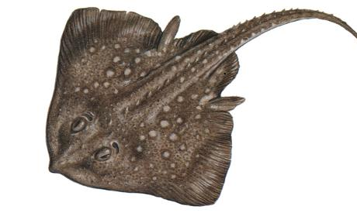
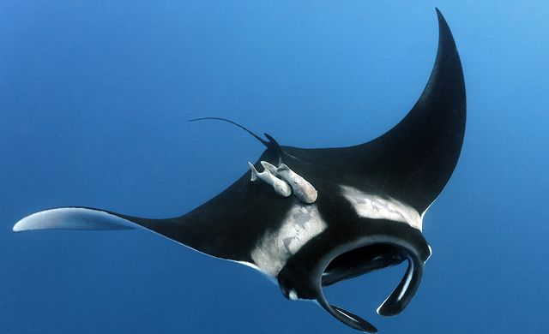
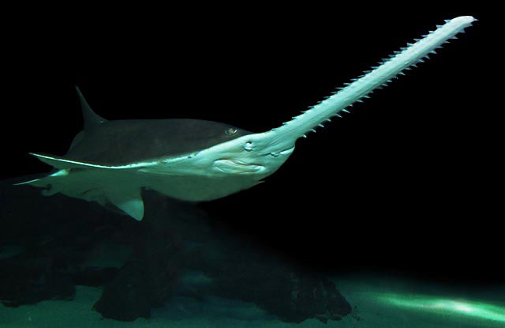
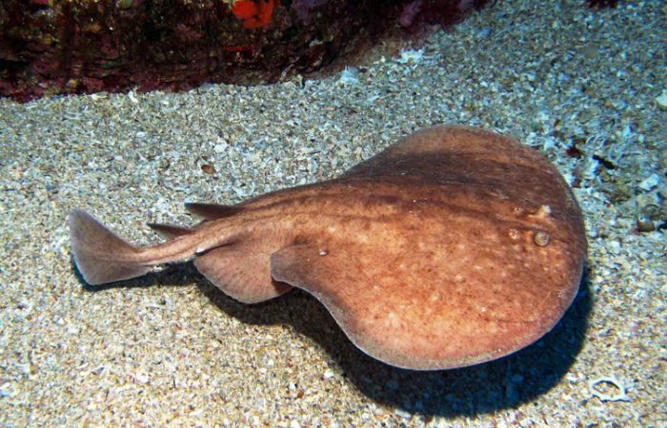
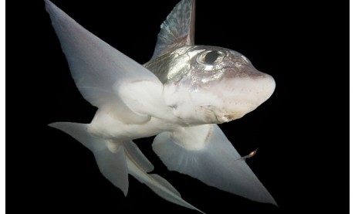
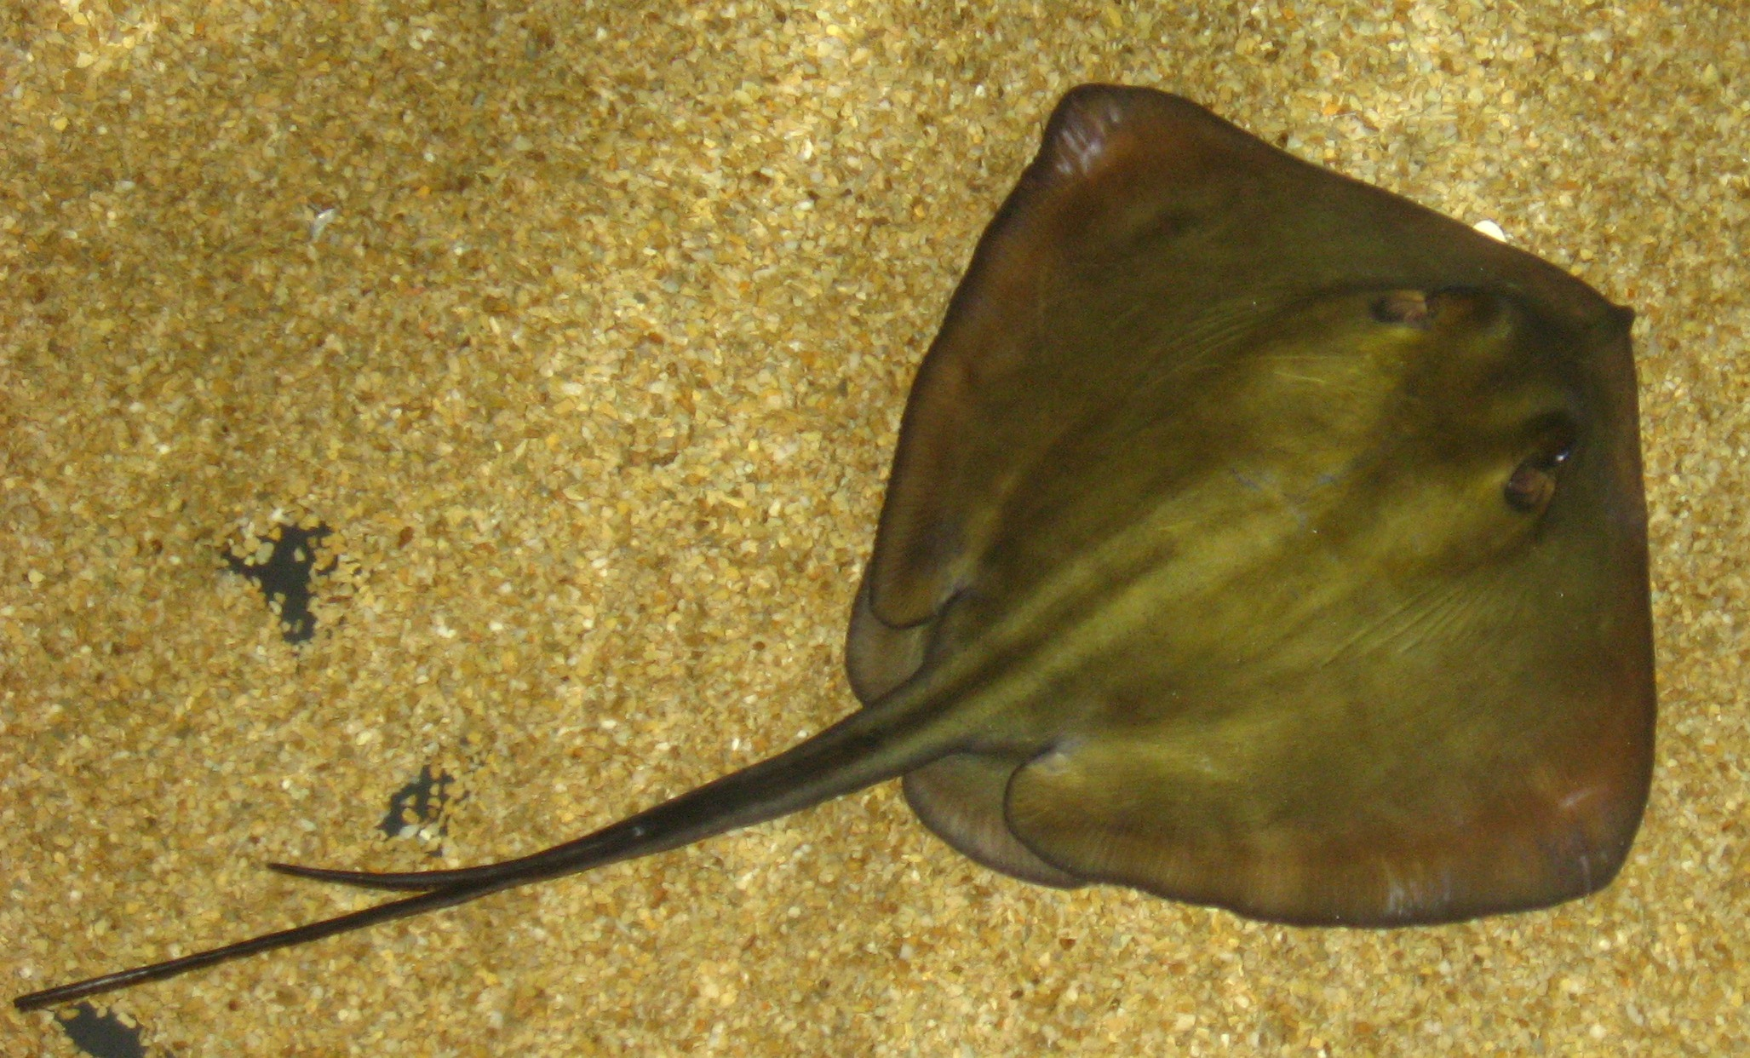
Řád: Rejnoci
Ploché tělo, pohyb u dna
Ploutve srostlé v lem
Spirakulum – přívod vody, hřbetní strana za očima
Piloun obecný (přechod od žraloka)
Rejnok ostnatý (evropské moře)
Trnucha obecná (jedová žláza)
Parejnok elektrický (až 300 V)
Manta atlantská
Řád: Chiméry
Chiméra podivná

Slide 9
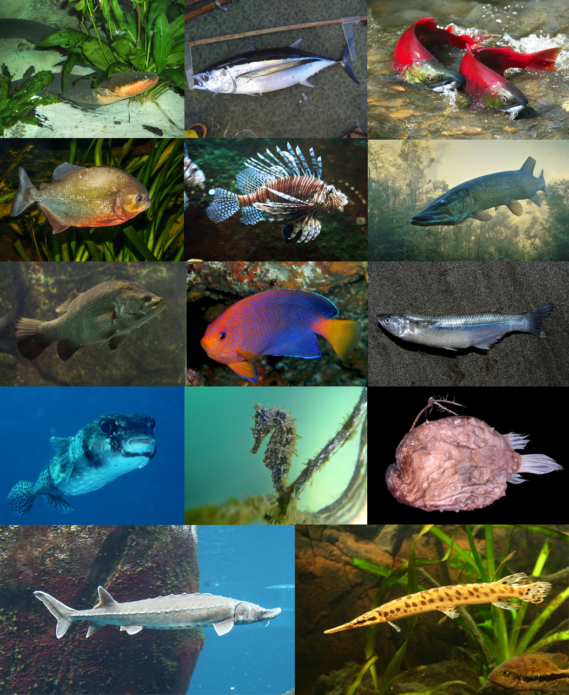
Třída: Paprskoploutví (Actinopterygii)
Druhově nejpočetnější třída obratlovců
Fylogenetický vývoj ve sladké vodě, v mořské druhotně
Kostěné šupiny
Žaberní dutina kryta skřelemi
Párový čichový orgán
Postranní čára
Plynový měchýř - hydrostatická funkce

Slide 10
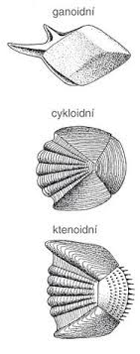
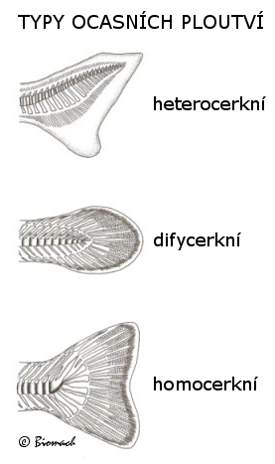
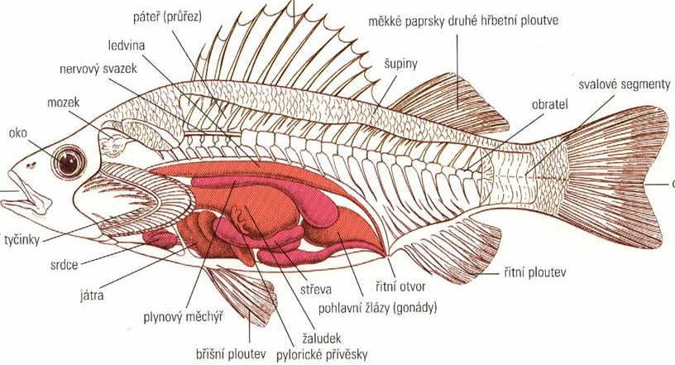
Morfologie
Torpédovité tělo, různé modifikace
Šupiny a sliz na povrchu těla
Chorda v podobě čoček mezi amfocélními obratli
Myomery bočního svalu ve tvaru W
Žaberní lupínky na žaberních obloucích
Srdce venózní 1+1
Ledviny opistonefros s primárními močovody
Oplození vnější, výjimečně kopulační orgán
Jikry, mlíčí, trdliště, tření

Slide 11
Strategie ryb
Monocyklické a polycyklické druhy (tření jednou či vícekrát)
Sladkovodní, mořské, tažné, ryby brakických vod
Členění vodních toků:
Díky znečištění několik druhů ohroženo
Hrozba zavlečení druhu akvaristy

Slide 12
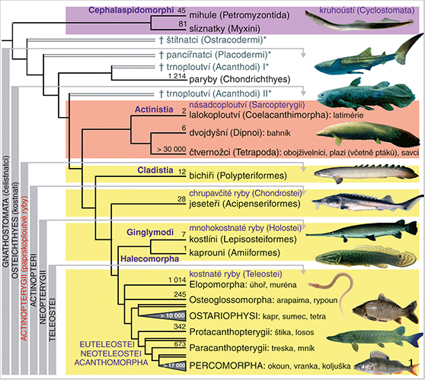
Přehled
Chrupavčití
Řád: Jeseteři
Kostnatí
Řád: Holobřiší
Řád: Bezostní
Řád: Máloostní
Řád: Trnobřiší
Řád: Sumci
Řád: Štikotvární
Řád: Lososotvární
Řád: Hrdloploutví
Řád: Ostnoploutví
Řád: Volnoostní

Slide 13
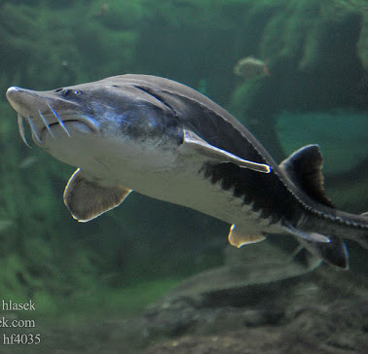
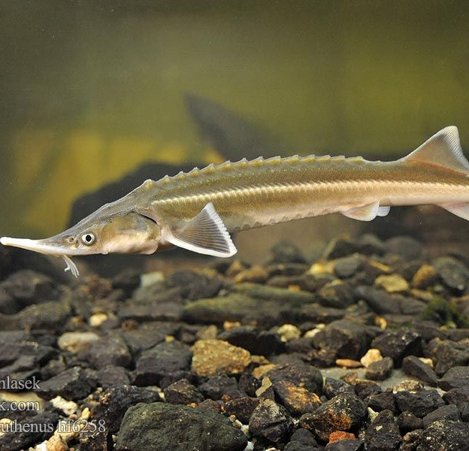
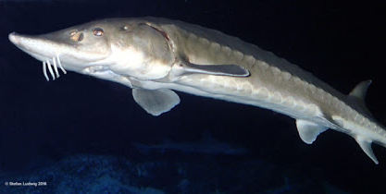
Chrupavčití Řád: Jeseteři
Některé znaky paryb
Kostra chrupavčitá, chorda po celý život
Rostrum
Dlouhověké druhy
Loveny pro kaviár i chutné maso – ohroženi
Jeseter velký
Evropské břehy
Jeseter malý
Dunaj, Tisa, Váh
Vyza velká
Černé a Kaspické moře

Slide 14
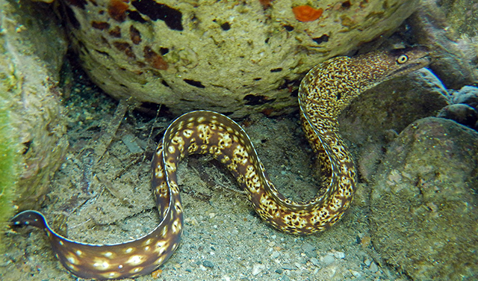
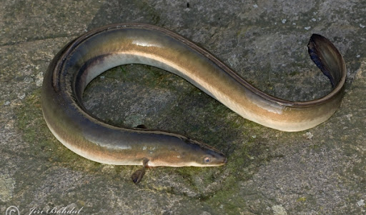
Kostnatí Řád: Holobřiší
Liché ploutve srůstají v lem
Hadovité vlnění těla
Jedovaté ichthyotoxiny
Úhoř říční
Muréna obecná

Slide 15
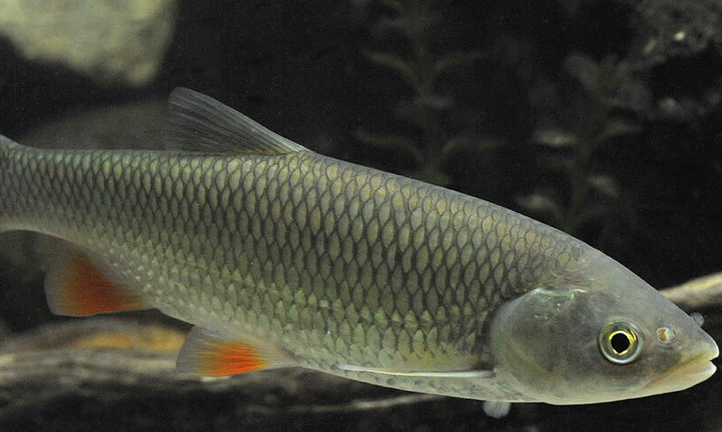
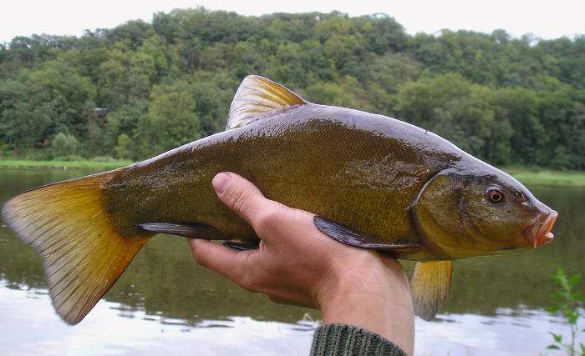
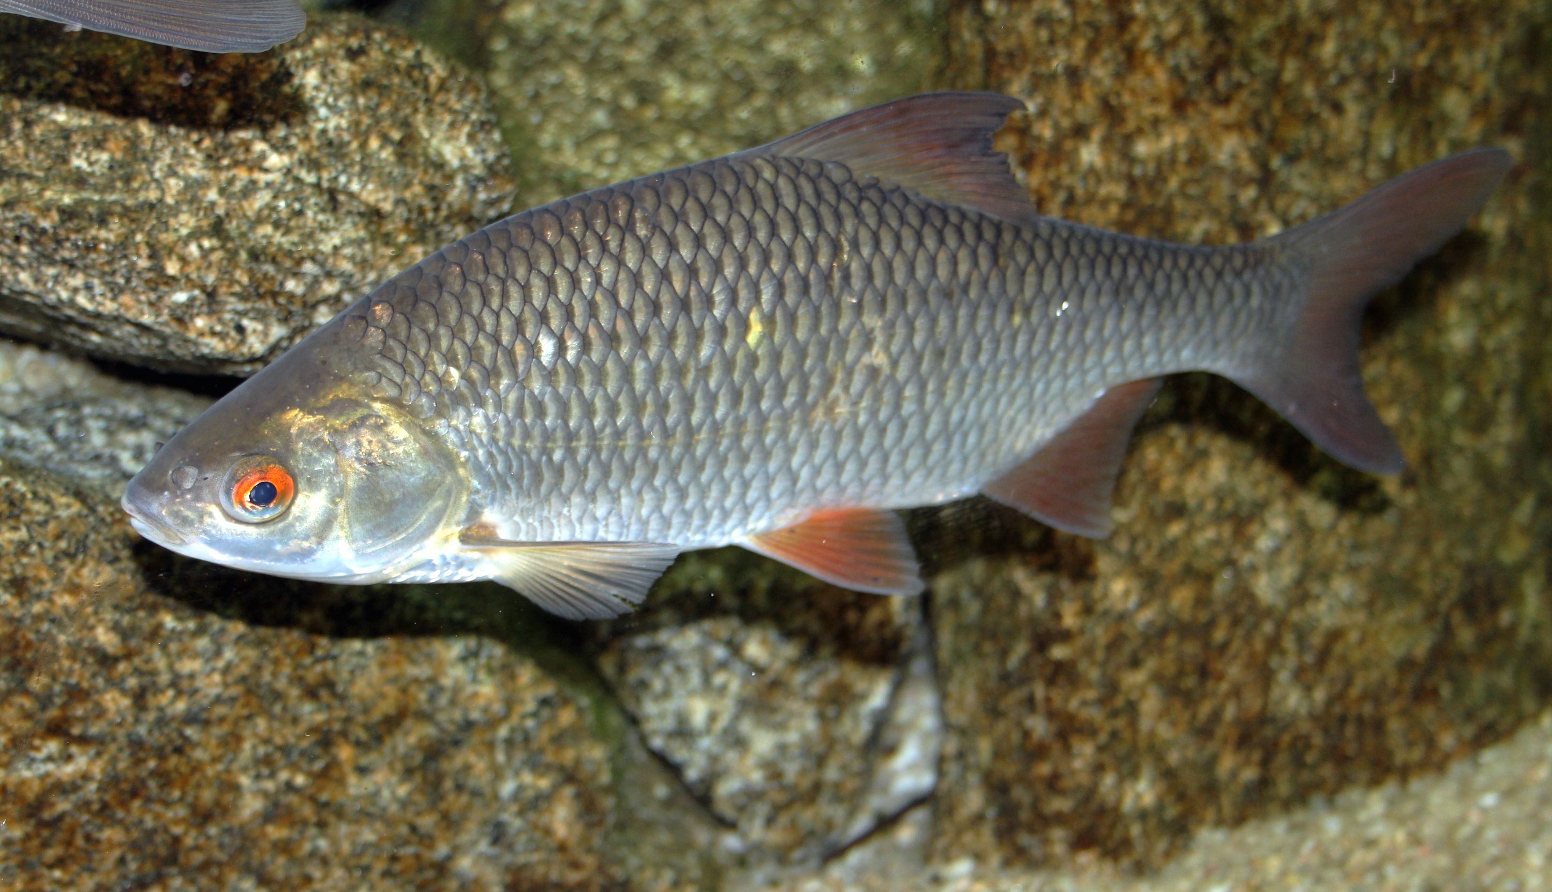
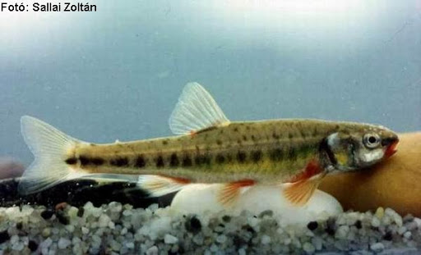
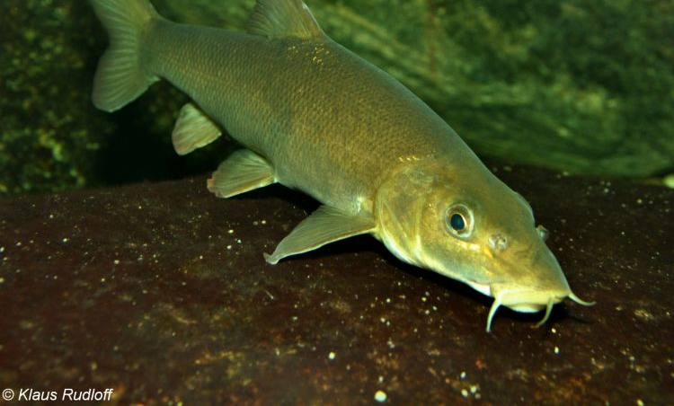
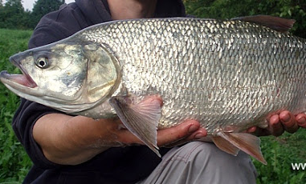
Řád: Máloostní
Kaprovití
Sladké vody, cykloidní šupiny
Bezzubá ústa, požerákové zuby
Plotice obecná (červené oči, červené břišní ploutve)
Jelec tloušť (temně vroubené velké šupiny)
Střevle potoční (drobná, chráněná)
Bolen dravý (široká ústa, spodní „předkus“)
Lín obecný (drobné zelené šupiny, hladký, dva fousky)
Parma obecná (olivově zelená, 4 vousy)

Slide 16
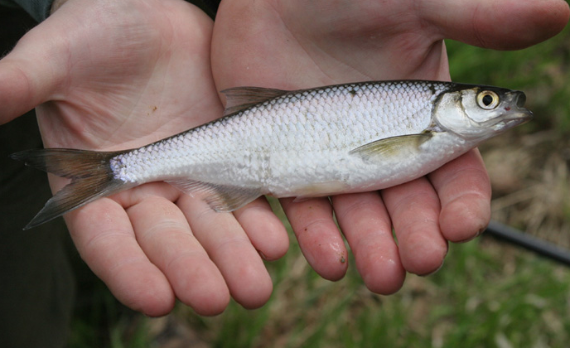
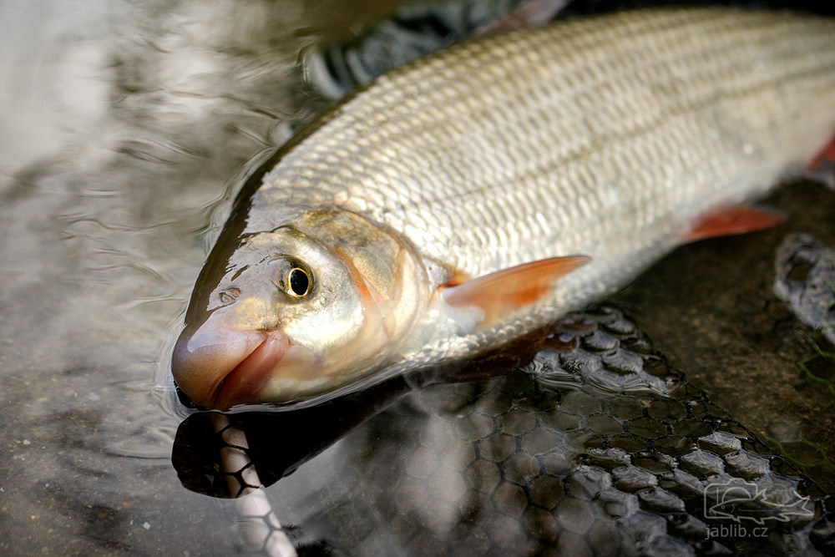
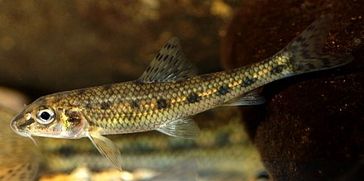
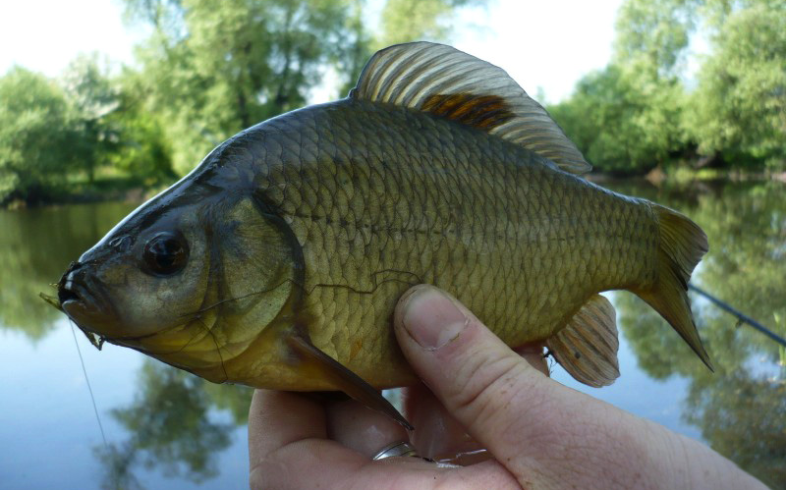
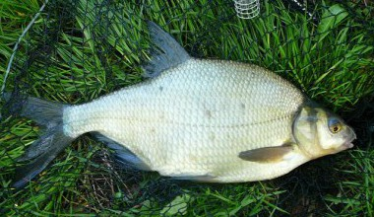
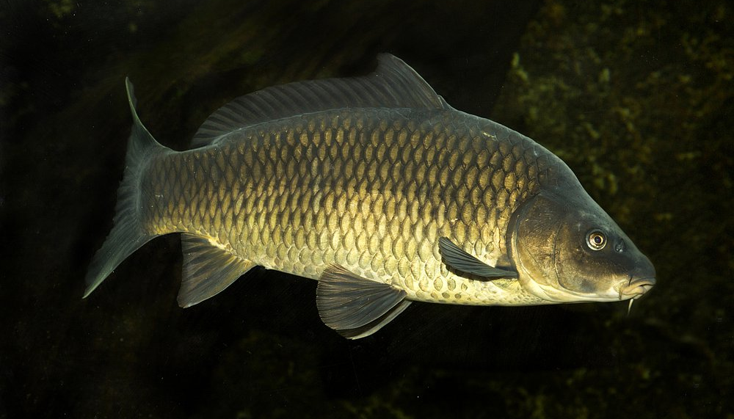
Řád: Máloostní
Kaprovití
Ostroretka stěhovavá (velké oči, rovná ústa a velký horní pysk)
Hrouzek obecný (protažený ocas, dva vousky, řada tmavých skvrn)
Ouklej obecná (rovný hřbet, zelenavý hřbet)
Cejn velký (vysoké tělo, široká řitní ploutev
Karas obecný (drobnější kapr, bez vousů, vytlačován karasem stříbřitým)
Kapr obecný (divoký je protáhlý, na průřezu kruhovitý, dva vousky)

Slide 17
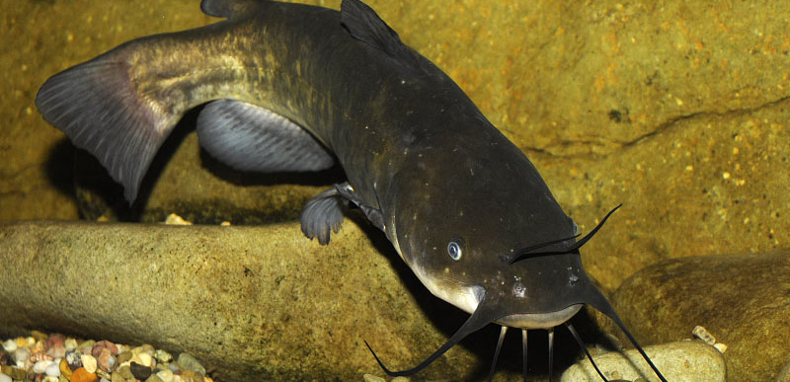
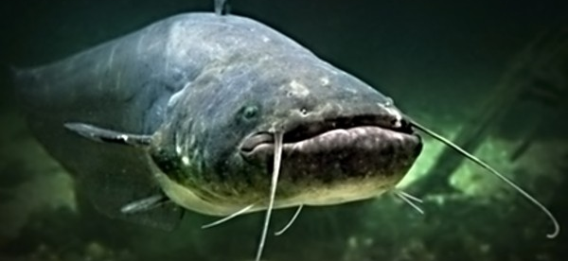
Řád: Sumci
Péče o potomstvo
Břišní ploutve podepřené trnem
2-4 páry vousů
Sumeček americký (zavlečen do Evropy)
Sumec velký (největší naše ryba)

Slide 18
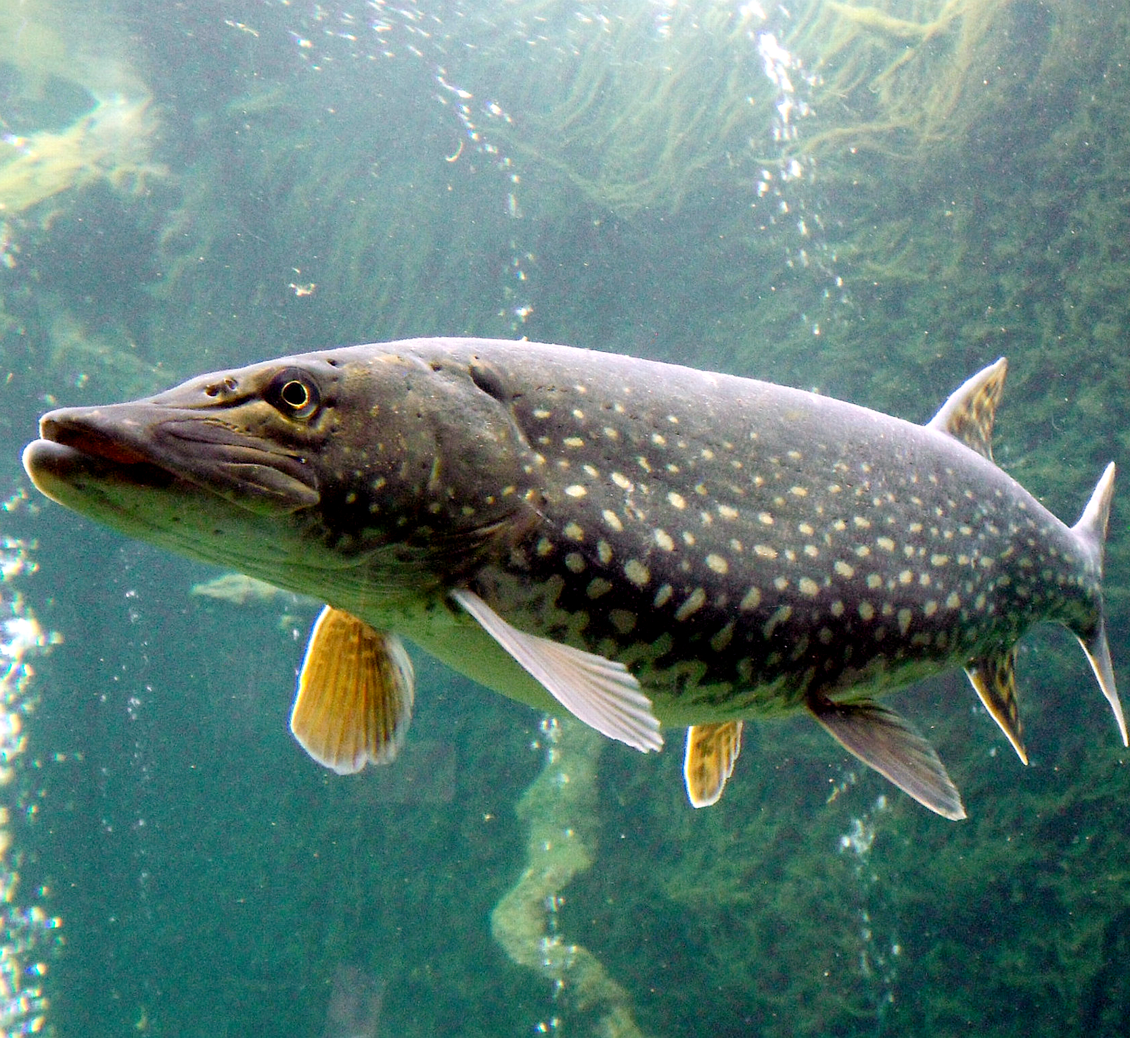
Řád: Štikotvární
Sladkovodní
Protáhlé tělo
Ozubené čelisti
Hřbetní a řitní ploutev posunuta vzad
Štika obecná (agresivní vůči sobě, stojaté vody, velmi hbitá)

Slide 19
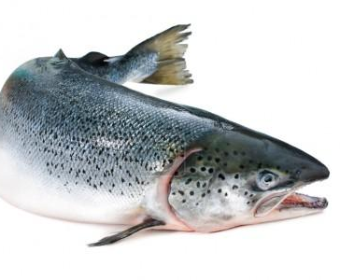
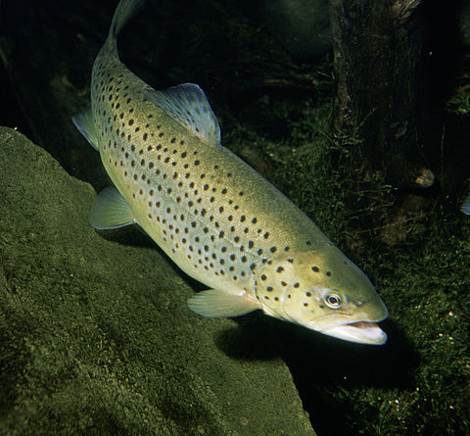
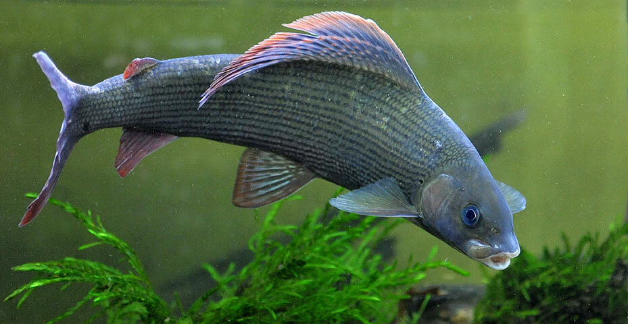
Řád: Lososotvární
Dravé a pohyblivé ryby
Typická tuková ploutvička za hřbetní ploutví
Barevně rozlišená pohlaví
Losos obecný
mořský, trdliště v řekách
Pstruh obecný
čisté a prokysličené prameny řek, stálý pokles
Lipan podhorní
vysoká hřbetní ploutev, stálý pokles

Slide 20
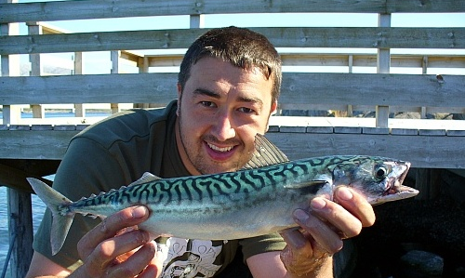
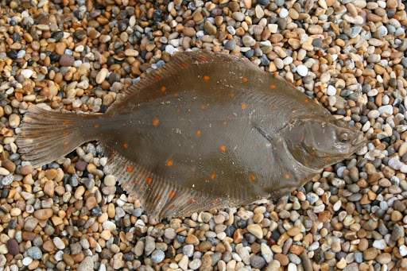
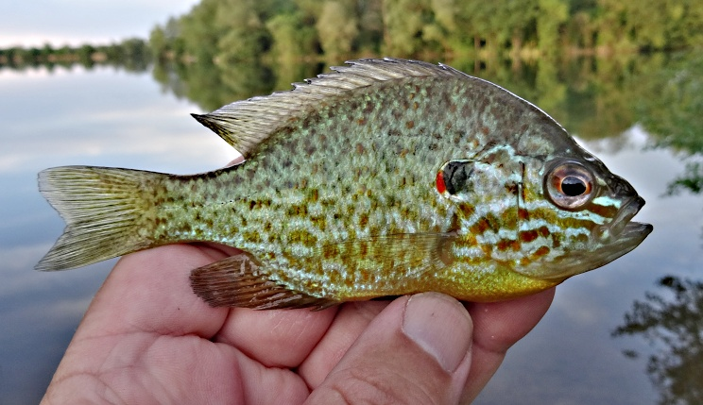
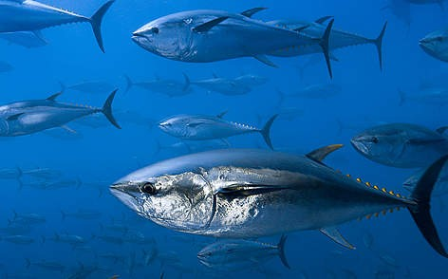
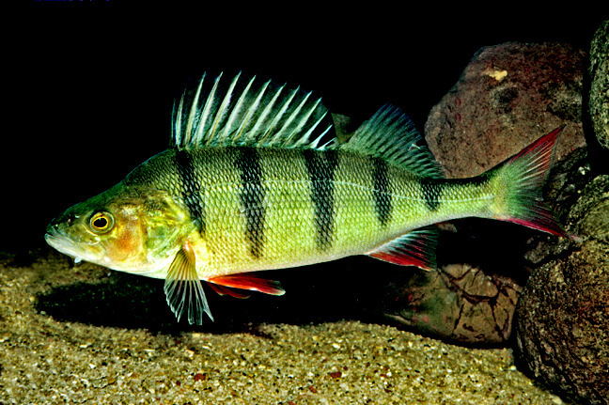
Řád: Ostnoploutví
Nejpočetnější
Ktenoidní šupiny
Trny na ploutvích
Slunečnice pestrá (zelenooranžová)
Okoun říční (hnědočerné příčné pruhy)
Candát obecný (velká ústa, až 80 cm)
Makrela obecná (úzká ocasní ploutev, malé ploutvičky za hřbetní a řitní ploutví)
Tuňák obecný (trnité ploutvičky)
Platýs bradavičnatý (zploštělý a asymetrický)

Slide 22
Třída: Svaloploutví (Sarcopterygii)
Kdysi hojně vyskytující se
Čichové jamky propojeny s dutinou ústní
Ploutvovité násadce na končetinách
Lalokoploutví (výchozí skupina čtvernožců)
Dvojdyšní
Latimérie podivná
Velice přísně chráněná
Pobřežní skaliska v hloubce

Slide 23
Čtvernožci (Tetrapoda)
„vyšší obratlovci“
Vyvinuli se z lalokoploutvých ryb
Zpravidla pětiprsté končetiny
Krční oddíl páteře
Dýchání plícemi - adaptace na souš
Cévní systém rozdělen na plicní a tělní krevní oběh
Arteriovenózní srdce

Slide 24
Obojživelníci (Lissamphibia)
Schopni žít na souši avšak rozmnožováním vázáni na vodní prostředí
Vývoj přes larvu – přestavba těla během dospívání
Vajíčka nemají zárodečné obaly ani skořápku – vodní prostředí
Anatomie dospělců
Kůže bohatá na žlázy vylučující hlen (jed)
Dýchání plícemi + kožní dýchání, larvy žábrami
Srdce 2 předsíně + 1 komora
Osifikace kostí, zkrácená žebra (ocasatí), sternum (žáby)
Velký pohyblivý jazyk, mžurka, tympanum s collumelou (u žab)
Ekologie
Vlhkost, citliví na teplotu, herbivorní larvy, karnivorní dospělci
V ČR chráněni zákonem, bioindikátory

Slide 25
Vývoj
Období devonu
Vhodné podmínky
Oteplení
Zvýšení obsahu kyslíku v atmosféře
Ústup moří
Rozvoj vegetace (potravy) na souši
Vymizení nepárových ploutví
Přestavba srdce a oblouků aorty, plicní vaky → plíce
Krční obratle – kloubní spojení hlavy

Slide 27
Systém
Obojživelníci (Lissamphibia)
Červoři
Ocasatí
Žáby

Slide 28
Ocasatí
Mírný a subtropický pás severní polokoule
2 páry končetin a ocas
Mlok skvrnitý
díky jedu nemá přirozených nepřátel kromě člověka, silně ohroženým druhem
Čolek obecný
kožní lem se zářezy – samci vysoký hřeben
tůňky a prameniště
Čolek horský
nízký lem s rovným okrajem
Axolotl mexický
Macarát jeskynní
Velemlok japonský

Slide 29
Bezocasí
Zploštělé tělo, bez ocasu
Schopnost regenerace omezená
Svalnaté a dlouhé zadní nohy
Kuňka obecná
vylučují žíravý kožní sekret
Blatnice skvrnitá
hrabe, svislá zornička, obývá spíše teplejší a sušší oblasti
Ropucha obecná
bradavičnatá, jedový sekret
užitečná, v ČR ohrožená
Rosnička zelená
paličkovitě rozšířené prsty, hladká, jednobarevná
Skokan hnědý, ostronosý (hnědí)
nejhojnější žáby v ČR – lesy, vlhká místa
Skokan zelený, skřehotavý (zelení)
stojaté a pomalu tekoucí vody
https://vesmir.cz/cz/on-line-clanky/2022/02/zabe-dorostla-amputovana-noha.html

